Slide 1

Universidad de El Salvador Facultad Multidisciplinaria de Occidente Departamento de Ingeniería y Arquitectura
Tema:
“Diseño, desarrollo e implementación de un sistema para la creación, registro y control de solicitudes de productos para la regional de salud de occidente.”
Presentado Por:
Cruz, Melbin Omar.
Olmedo Jaco, Carlos Alejandro.
Docente Asesor:
Ing. Manuela de Jesús Bonilla Martínez.
Santa Ana, 13 de Mayo de 2015.

Slide 2
INTRODUCCIÓN
El presente trabajo tiene por finalidad dar un breve pero preciso informe sobre la problemática que se tiene en la Regional de Salud respecto a la creación, manejo y control de solicitudes de productos.
Desde el momento en que se elabora una solicitud hasta el momento en el que se entrega el producto o productos al solicitante. Dicho proceso conlleva una serie de pasos que se deben seguir de manera metodológica y sistemática en el cual intervienen un gran número de factores que el sistema deberá controlar.

Slide 3
GENERALIDADES
Regional de Salud de Occidente
Su principal función es: dirigir, administrar y supervisar los procesos técnicos y administrativos que aseguren el funcionamiento de la Oferta de Servicios de Salud en el 100% de Unidades Comunitarias de Salud Familiar en los tres SIBASI y el funcionamiento técnico y administrativo de la Oficina Regional.

Slide 4
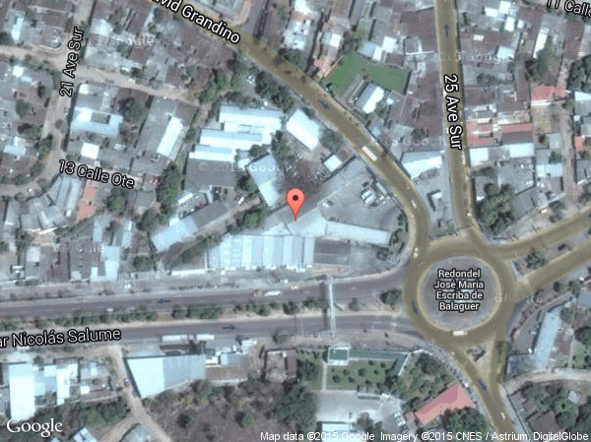
Información de contacto y localización Nombre: Dirección Regional de Salud Zona Occidente Dirección: Final 25 Calle Oriente y Calle By Pass Ciudad: Santa Ana Departamento: Santa Ana País: El Salvador Teléfono: +503 24413041 Fax: +503 24472371 Nombre del Director/a: Dra. Dora María Vega

Slide 5
PLANTEAMIENTO DEL PROBLEMA
Actualmente la regional de salud presenta complicaciones a la hora de obtener productos, ya que esto se realiza a través de solicitudes, las cuales van a San Salvador para su aprobación, donde intervienen varias personas, lo cual lo vuelve complicado y confuso. De esta manera muchas de las solicitudes efectuadas son rechazadas atrasando así la compra.
Es un problema que engloba a todos los departamentos de la regional de salud, ya que todos necesitan adquirir productos siguiendo el mismo proceso.

Slide 6
Para obtener cualquier tipo de recurso que no haya en existencias se debe de iniciar un trámite que en muchas ocasiones se vuelve engorroso.
Una de las consecuencias de este proceso manual es la ausencia de un registro unificado detallado y cronológico de todos los factores que intervienen en el proceso de la obtención de productos.
Existe una gran redundancia de información que ralentiza el proceso completo de solicitud y adquisición de los recursos, no existe una manera fácil de actualizar los catálogos de compra. Debido a la inexistencia de un tablero de control en tiempo real de los procesos de compra.

Slide 7
Cada área involucrada con el trámite ha ido generando papeleo, información relacionada con la adquisición de los recursos y archivando estos datos en grandes pilas de documentos. Lo cual hace imposible llevar un seguimiento preciso del movimiento del efectivo.
Lo que se espera es tener un tablero de control en tiempo real, en el cual se puedan ver las solicitudes hechas, compras en tránsito, compras efectuadas, productos recibidos, montos otorgados, lista de proveedores, catálogo de productos actualizado, efectivo disponible, y poder efectuar una variedad de consultas flexibles a esta información con el objetivo de hacer una mejor gestión y tomar decisiones basadas en el análisis de los datos obtenidos.

Slide 8
OBJETIVOS
Objetivo General
Desarrollar un sistema capaz de llevar el registro y control de solicitudes de productos de la Unidad Regional de Salud Occidental

Slide 9
OBJETIVOS
Objetivos Específicos
Conocer a profundidad el proceso manual que conlleva el trámite de una solicitud para la adquisición de un recurso.
Identificar los distintos factores que interactuaran en el software.
Capacitar al personal que utilizara el sistema.
Brindar seguridad a los datos almacenados.

Slide 10
JUSTIFICACIÓN
El sistema a desarrollar será la solución a una problemática que ha venido subsistiendo desde el inicio de la regional de salud. Actualmente la información relacionada con el proceso de las solicitudes de productos se encuentra esparcida en varios departamentos internos, lo cual obstaculiza darle un seguimiento preciso a la información.

Slide 11
RESULTADOS ESPERADOS
Registro histórico de solicitudes hechas.
Actualización inmediata de cada uno de los catálogos de la institución.
Control de acceso al sistema.
Manejo de la compras en tránsito así como de las efectuadas.
Estadísticas de las compras para diferentes intervalos de tiempo

Slide 12
RESULTADOS ESPERADOS
Administración del presupuesto de la institución así como de los fondos particulares.
Seguridad en el tránsito de la información.
Respaldo de la información.
Facilitar el proceso de auditoría.
Evitar transacciones incorrectas.
Obtener un control sobre las operaciones realizadas por cada sector involucrado en el proceso de la solicitud de recursos.

Slide 13
SUPUESTOS
Existencia de una red de comunicación entre todos los sectores de la institución.
Se cuenta con servidores para aplicaciones Web.
Flexibilidad en las tecnologías a ocupar para el desarrollo del sistema.
Los profesionales y las entidades que han demostrado interés en el proyecto se involucran en el proceso.

Slide 14
LIMITANTES
Falta de información al momento de comprender el proceso manual.
Obstáculos no imprevistos que se puedan dar en el proceso de desarrollo.
Falta de experiencia con alguna nueva tecnología que pueda atrasar el proyecto.(para que se implemente fácilmente el sistema)
Cambio en los requisitos del sistema
Horarios (por parte de la Regional de Salud para reuniones).

Slide 15
METODOLOGÍA DE LA INVESTIGACIÓN
Investigación de campo
Entrevistas
Medición de parámetros de investigación
Observación del manejo de datos actual
Cuestionarios

Slide 16
PROPUESTA DEL CONTENIDO CAPITULAR
Capítulo I.
Generalidades
Capítulo II
Marco Teórico
Capítulo VI
Conclusiones y Recomendaciones
Capítulo III
Situación Actual
Capítulo V
Capítulo IV
Análisis y diseño del sistema
Desarrollo e Implementación

Slide 17
CRONOGRAMA DE ACTIVIDADES
ACTIVIDADES / SEMANA | Marzo |  |  |  | Abril |  |  |  | Mayo |  |  |  | Junio
 | 1 | 2 | 3 | 4 | 1 | 2 | 3 | 4 | 1 | 2 | 3 | 4 | 1 | 2 | 3 | 4
CAPITULO I: Generalidades
CAPITULO II: Marco Teórico
CAPITULO III: Situación Actual
CAPITULO IV: Análisis y Diseño

Slide 18
CRONOGRAMA DE ACTIVIDADES
ACTIVIDADES / SEMANA | Julio |  |  |  | Agosto |  |  |  | Septiembre |  |  |  | Octubre |  |  |  | Noviembre
 | 1 | 2 | 3 | 4 | 1 | 2 | 3 | 4 | 1 | 2 | 3 | 4 | 1 | 2 | 3 | 4 | 1 | 2 | 3 | 4
CAPITULO V: Desarrollo e Implementación
CAPITULO VI: Recomendaciones

